Slide 1

两会解读之算电协同
主讲老师
陈灼基
课程日期
2025.09
执业编号
投顾从业：A1120620030004
基金从业编号：P1069558100002
中国·广州

Slide 2
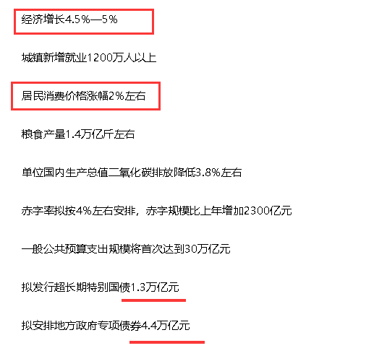
2026年目标

Slide 3
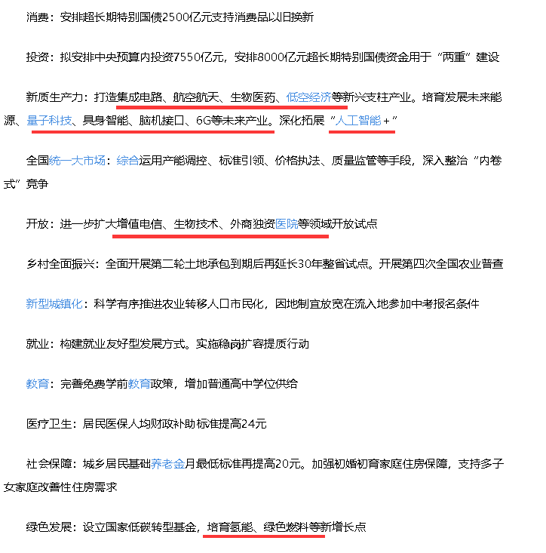
2026重要工作任务

Slide 4

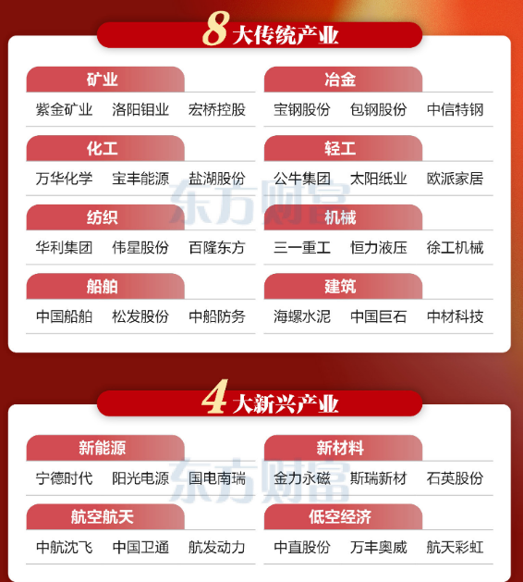
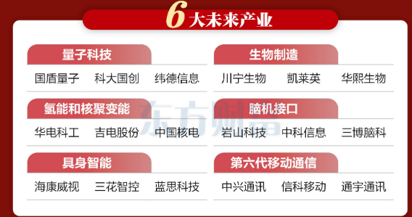
两会解读

Slide 5
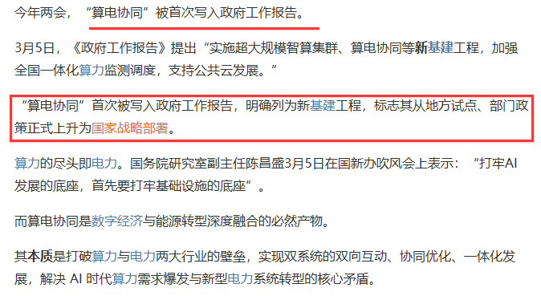
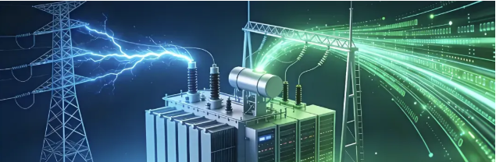
首次提——算电协同

Slide 6
战略意义
算电协同实质上是“数字网”与“能源网”的深度融合。它让算力不仅能“算得快”，更能“算得绿、算得省”。
其战略意义如下：
1、破解"算力焦虑"，保障算力与电力产业链的双重安全
国际能源署预测，到2026年全球数据中心日耗电将达1.05万亿千瓦时，约等于日本全年用电量。算力需求爆发让电力成关键瓶颈。通过“电支撑算”将算力中心建在清洁能源富集区，可大幅降低用能成本与供电压力。
2、赋能能源转型，助力“双碳和ESG”目标
算力基础设施的能耗正呈指数级增长。传统的电力供给往往依赖化石能源，如果算力扩张不与绿色电力结合，将给碳排放带来巨大压力。
消纳新能源： 通过算电协同，可以将算力中心布局在风电、光伏等新能源丰富的地区（如我国西北部）。数据中心可以作为“绿电”的消纳大户，解决新能源发电“弃风弃光”的问题。

Slide 7
战略意义
3、重塑产业格局，促进区域协调发展
“算电协同”是落实“东数西算”工程的底层逻辑。算力是数字经济时代的核心生产力，而电力是算力的基础保障
以“东数西算”牵引“西电东送”，通过 “以电定算” 在西部布局“源网荷储”一体化园区，将西部清洁电力优势转化为数字发展优势，解决东西部资源时空错配。
4、抢占全球数字经济&能源革命的制高点
当前全球正处于 AI 大模型与能源革命的双重变革期，欧美等发达国家均在加速推进算力与电力的协同发展，算电协同已成为全球科技与产业竞争的新赛道。
我国拥有全球最大的全国统一大电网、全球最大的新能源装机规模、全球第二大算力基础设施、全球领先的东数西算工程布局。
将算电协同提升至国家战略层面，可充分发挥我国的体制优势与产业优势，打造全球领先的算电一体化基础设施体系，在 AI 算力、新型电力系统、绿电低碳等领域形成国际竞争优势，抢占全球数字经济与能源革命的制高点。

Slide 8
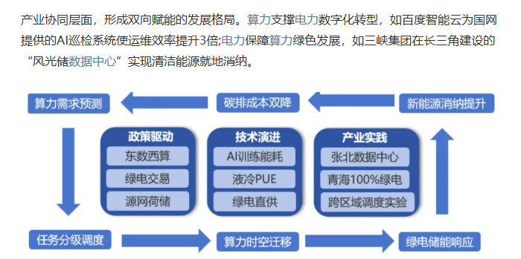
算电协同

Slide 9
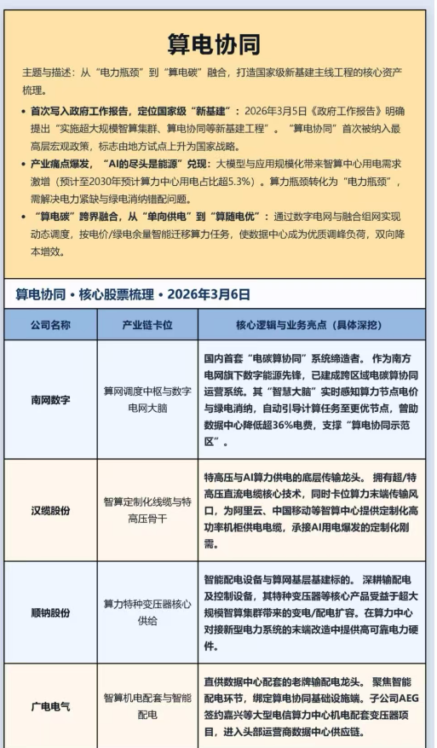
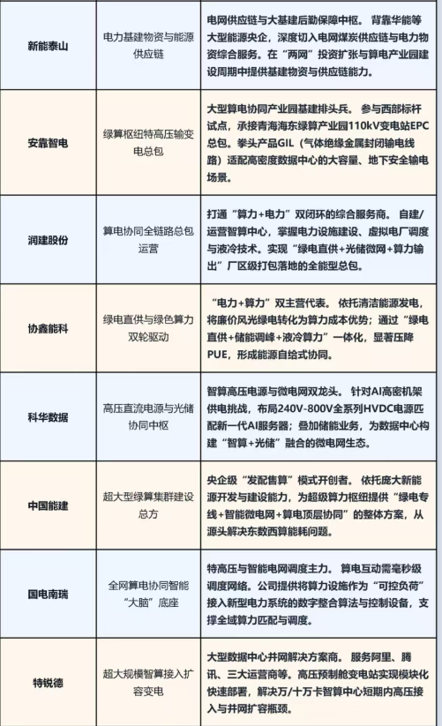
相关核心标的

Slide 10
操作策略
仓位：五成——七成
策略：两个中线个股，两个短线个股
或者，三个中线、吃波段收益，一个短线
剩余资金灵活做T
持续拉升连板股、极致抱团趋势股、低吸高活跃强势股、
潜伏利好消息政策个股、耐心持有优质个股、平铺首板个股

Slide 11
风口狙击——为投资保驾护航
1、周一最强风口：选择当日涨停板个股最多的板块，当日最强的风口
2、周二主题风口：选择当日主题猎手最强的主题，挖掘最强的两个股票
3、周三资金风口：选择当日行业板块，主力净买额第一名或第二名的板块
4、周四逻辑风口：结合当日或近几日逻辑逐渐发酵的风口，博弈周末发酵
四个不同维度的逻辑，每天筛选出强风口、强个股，为投资保驾护航，助力账户长虹
用户收益案例：以上为特定客户、特定时间区间的历史业绩，个别情况不代表普遍现象，个股历史涨幅不预示其未来表现，过往收益亦不代表未来收益承诺。市场有风险，投资需谨慎！
个股案例涨幅回访：以上为特定条件、特定时间区间下的部分案例展示，不代表普遍现象，个股历史涨幅不预示其未来表现，过往收益亦不代表未来收益承诺。市场有风险，投资需谨慎！

Slide 12
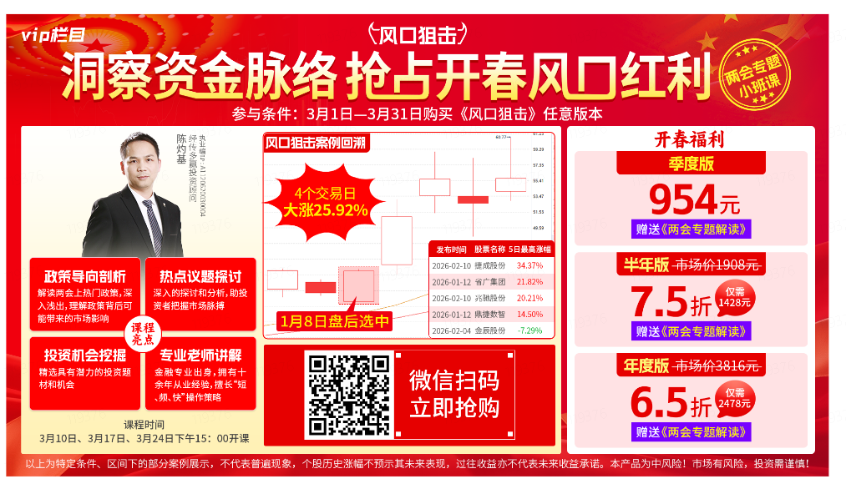
风口狙击

Slide 13
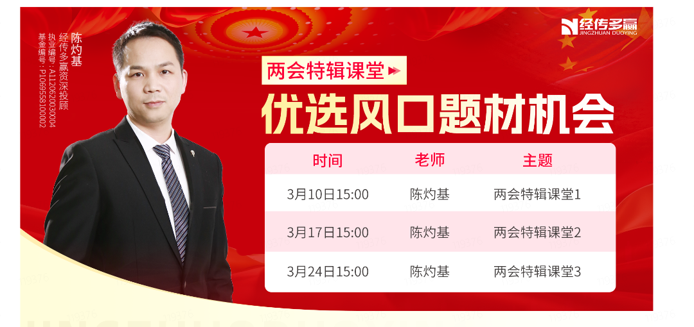
两会特辑课堂

Slide 14
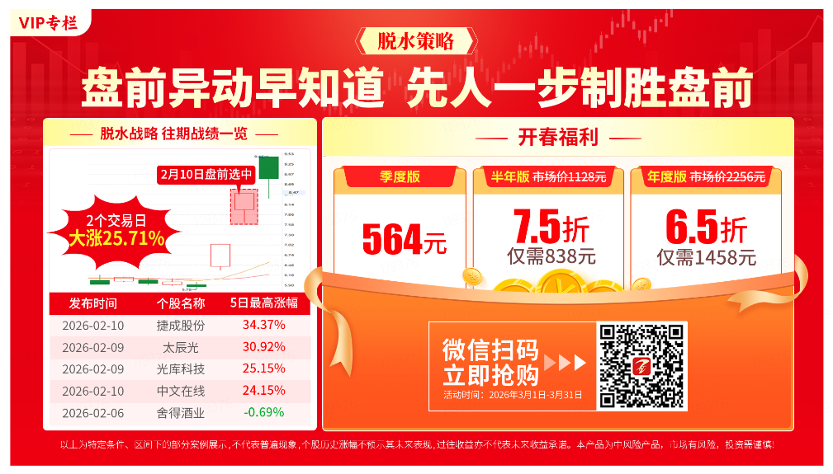
脱水策略

Slide 15


Slide 16

第三个“国九条”

Slide 17


